Slide 1
De Voortuin Bennekom
De gezamenlijke tuin voor de bewoners van de Jonker Sloetlaan te Bennekom
Van idee tot aanleg: 2013-2014

Slide 2
De Voortuin Bennekom
Jonker Sloetlaan tot in 2013: Gras, gras, gras

Slide 3
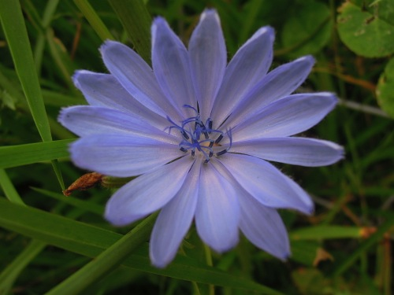
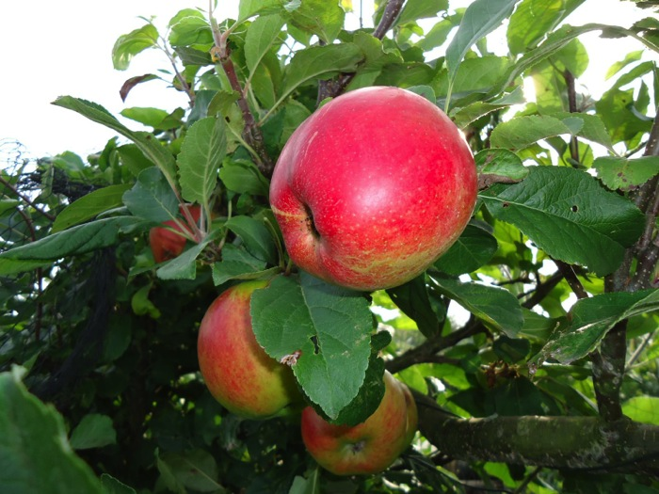
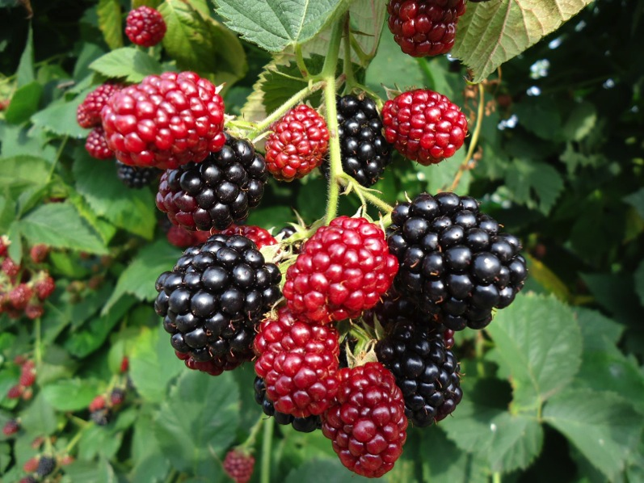
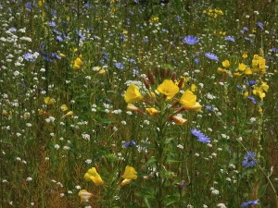
De Voortuin Bennekom
April 2013. Dromen over een grote bloemrijke, lekkere voortuin.
Wie wil er allemaal mee doen?

Slide 4
De Voortuin Bennekom
Een eerste uitdagende schets maakt de hele buurt warm

Slide 5
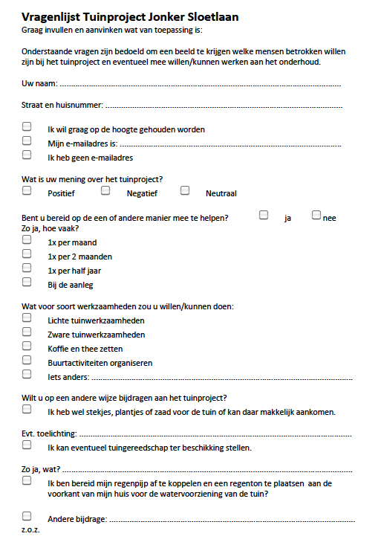
De Voortuin Bennekom
Eind okt 2013. Ophalen meningen en ondersteuning vragen aan hele buurt

Slide 6
De Voortuin Bennekom
Najaar 2013. Fondsen werven

Slide 7
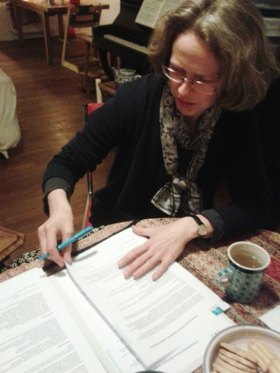
De Voortuin Bennekom
Eind 2013 Afspraken maken met gemeente Ede.
Contract tekenen als buurtbewoner, aan de koffietafel

Slide 8
De Voortuin Bennekom
We maken een website, voor promotie en om nieuws en afspraken te delen
http://www.voortuinbennekom.nl

Slide 9
De Voortuin Bennekom
Begin feb. 2014 Eindelijk, aan de slag!
Weg met die saaie stoeptegels

Slide 10
De Voortuin Bennekom
Reina –onze initiatiefnemer voor de voortuin- verwijdert de eerste tegels!

Slide 11
De Voortuin Bennekom

Slide 12
De Voortuin Bennekom

Slide 13
De Voortuin Bennekom

Slide 14
De Voortuin Bennekom

Slide 15
De Voortuin Bennekom
De gemeente helpt; met stevig materieel!

Slide 16
De Voortuin Bennekom

Slide 17
De Voortuin Bennekom

Slide 18
De Voortuin Bennekom

Slide 19
De Voortuin Bennekom
Goede grond is hard nodig; aanvoer van oa. compost

Slide 20
De Voortuin Bennekom

Slide 21
De Voortuin Bennekom

Slide 22
De Voortuin Bennekom
Palen slaan voor de braam-struiken

Slide 23
De Voortuin Bennekom
Bertus en Kristiaan, trotse vakmannen die de buurtbank maken

Slide 24
De Voortuin Bennekom
Meer goede helpers voor de tuin, samen voor t eerst de bank ‘ testen’

Slide 25
De Voortuin Bennekom
Zou het passen?

Slide 26
De Voortuin Bennekom
Aan de voortuin werkt de hele buurt mee, ook de jeugd!

Slide 27
De Voortuin Bennekom

Slide 28
De Voortuin Bennekom

Slide 29
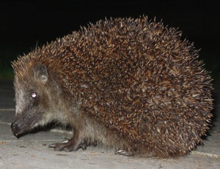
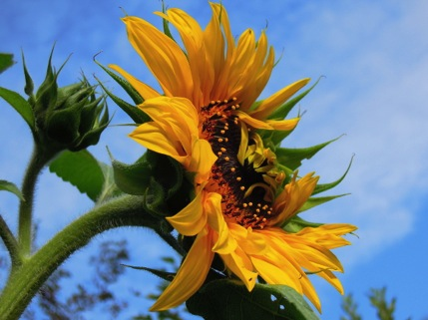
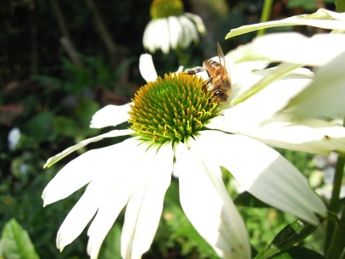
De Voortuin Bennekom
Meer Info: bezoek onze website
http://www.voortuinbennekom.nl
Nu op naar een mooie tuin voor ons allen, om in te genieten!

